Slide 1
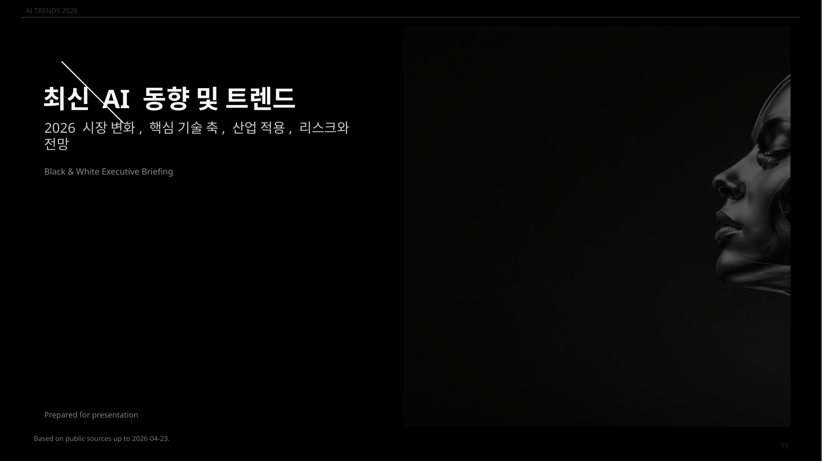
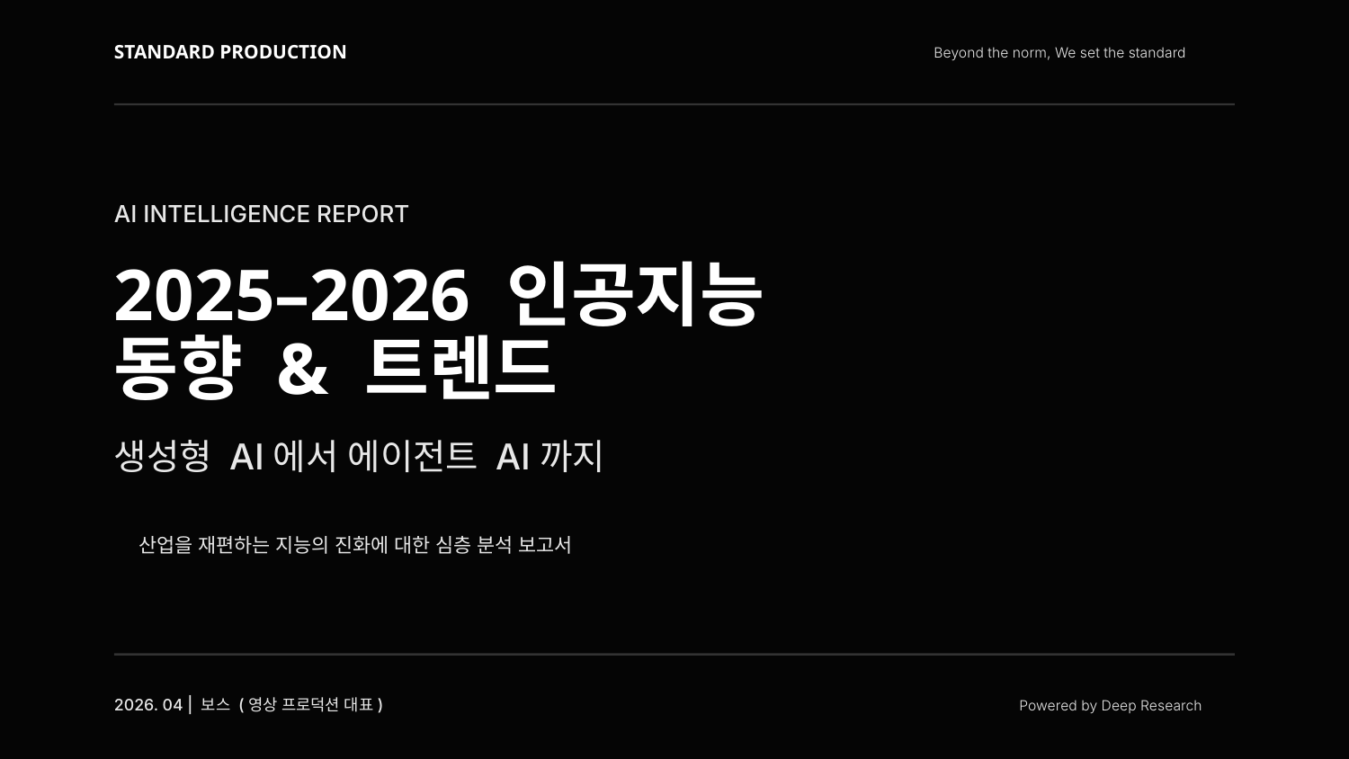
AI로 PPT를 누가 더 잘 만드는가
모델별 산출물, 조사력, 발표 적합성, 비용 효율 종합 평가
Comparison Models GPT-5.4 Thinking · Manus AI 1.6 · Gemini 3.1 Pro
평가 목적
동일 프롬프트 기준으로 AI별 PPT 제작 성능을 등급화하고
실제 발표용 산출물 제작에 가장 적합한 모델을 도출
Gemini 3.1 Pro
No PPT file attached
Prepared from user test notes, uploaded outputs, and official plan/model information
Source: user-provided outputs, task notes, official pricing and model pages

Slide 2
평가 범위와 방법론
동일 프롬프트 · 동일 과업 목적 · 업로드 산출물 중심 검토
테스트 프롬프트
최신 Ai 동향 및 트랜드에 대해 자세히 조사하고 발표용 ppt로 만들어줘.
15장 분량으로 제작해주고, 디자인은 블랙 앤 화이트 톤의 모던하고 고급스러운 디자인으로 만들어줘
평가 기준 01
평가 기준 02
프롬프트 이해와 준수
요청 조건 15장, 블랙·화이트, 발표용 적합성 반영 여부
조사와 구조화
최신 동향 조사 범위, 정보의 정리 수준, 논리 흐름
평가 기준 03
평가 기준 04
발표용 품질
가독성, 정보 밀도, 시각 요소, 청중 친화성
비용 합리성
구독/크레딧 구조, 결과물 대비 비용 예측 가능성
평가 제한 Gemini 3.1 Pro는 업로드된 PPT 파일이 없어, 사용자 서술 기준으로만 평가함
Source: user-provided outputs, task notes, official pricing and model pages

Slide 3
생성 결과 요약
실행 성공 여부, 소요 시간, 산출물 형태를 먼저 비교
Model
생성 여부
소요 시간
산출물 성격
비고
GPT-5.4 Thinking
성공
13분 28초
PPT 생성 완료
이미지+텍스트 조화, 시각 요소 적극 활용
Manus AI 1.6 일반
성공
10분 13초
PPT 생성 완료
텍스트 비중 높음, 기존 학습된 회사명·슬로건 반영
Gemini 3.1 Pro
실패
-
텍스트 응답만 제공
PPT 파일 생성 불가라고 응답
관찰된 생성 과정
초기 판단
GPT와 Manus 모두 웹 검색과 코드 기반 제작 프로세스를 바로 시작
두 모델 모두 생성 과정을 사용자가 직접 관찰 가능
GPT는 이미지 생성까지 시도하며 시각적 완성도를 끌어올림
완성된 PPT를 산출한 모델은 GPT와 Manus뿐
Gemini는 이번 과업 기준에서 발표자료 생성 도구로는 실격 처리 가능
따라서 최종 승부는 GPT vs Manus의 품질 차이로 좁혀짐
Source: user task notes and uploaded outputs

Slide 4
평가 스코어링 프레임
4개 기준을 각각 25점으로 환산하고 총점 기준으로 Grade 산정
프롬프트 이해·준수
25 pts
Grade 기준
A
90–100
즉시 실무 투입 가능
조사·정리 수준
25 pts
B
80–89
수정 후 활용 가능
C
70–79
기본 요건 충족
발표용 적합성
25 pts
D
60–69
용도 제한 큼
F
59 이하
과업 실패 수준
비용 합리성
25 pts
중요 이번 평가는 범용 모델의 절대 성능이 아니라 “동일한 PPT 제작 과업에서의 실제 결과물 적합성”을 평가함
Source: user-provided outputs, task notes, official pricing and model pages

Slide 5
모델 평가 01 GPT-5.4 Thinking
이번 비교에서 가장 균형이 좋았던 산출물
Pros
Grade
A
• 15장 구조와 블랙·화이트 톤을 대체로 충실하게 반영
• 이미지와 텍스트의 균형이 좋아 발표용 시각 밀도가 우수
• 실제 발표에서 바로 사용할 수 있을 정도로 슬라이드별 역할이 비교적 명확
총점 92 / 100
Grade A
Cons
프롬프트 준수
• 일부 슬라이드의 텍스트 밀도는 여전히 높은 편
• 소요 시간이 Manus보다 길었음
• 디자인 완성도는 높지만 자료 정확성 검증은 별도 점검 필요
24
조사·정리
23
발표 적합성
24
비용 합리성
21
Source: uploaded GPT deck and user notes

Slide 6
모델 평가 02 Manus AI 1.6 일반
빠르게 완성했지만 발표용 미감과 비용 예측성에서 손해
Pros
Grade
C+
• 요청을 이해하고 실제 PPT 파일까지 완성한 점은 강점
• 생성 속도는 GPT보다 빨랐음
• 목차, 통계 카드, 비교표 등 보고서 구조는 기본 이상으로 갖춤
총점 79 / 100
Grade C+
Cons
프롬프트 준수
• 텍스트 비중이 높아 발표용 화면 집중력이 떨어짐
• 기존 회사명·슬로건이 삽입되어 과업 독립성이 흔들림
• 크레딧 기반 과금이라 반복 수정 시 비용 부담과 예측 불확실성이 큼
21
조사·정리
20
발표 적합성
17
비용 합리성
21
Source: uploaded Manus deck and user notes

Slide 7
모델 평가 03 Gemini 3.1 Pro
모델 성능과 별개로 이번 과업에서는 산출 실패
Pros
Grade
F
• Gemini 3.1 Pro 자체는 최신 복합 추론·멀티모달 모델임
• 구독형 요금이라 비용 예측성은 상대적으로 양호
NO PPT OUTPUT
사용자 진술 기준
“생성 불가하다며 텍스트로만 작성”
Cons
• 이번 테스트에서는 PPT 파일 생성 자체에 실패
• 따라서 발표 적합성 항목은 사실상 평가 불가이자 0점 처리
• 텍스트 응답만으로는 사용자의 핵심 목적을 충족하지 못함
총점 43 / 100
Grade F
프롬프트 준수
10
조사·정리
18
발표 적합성
0
비용 합리성
15
Source: user notes; no Gemini PPT file was attached

Slide 8
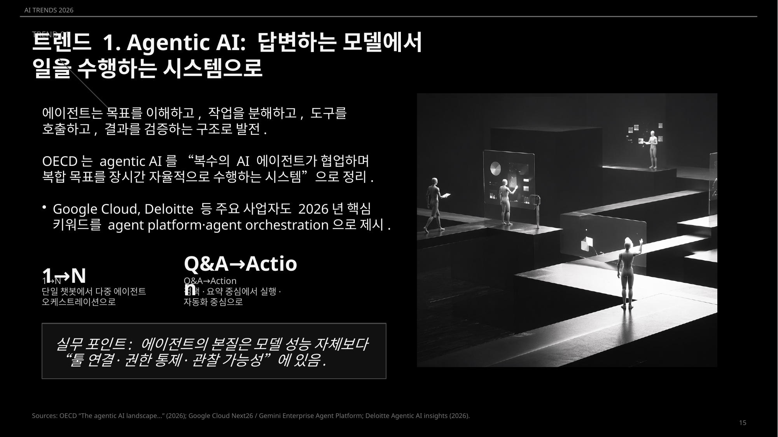
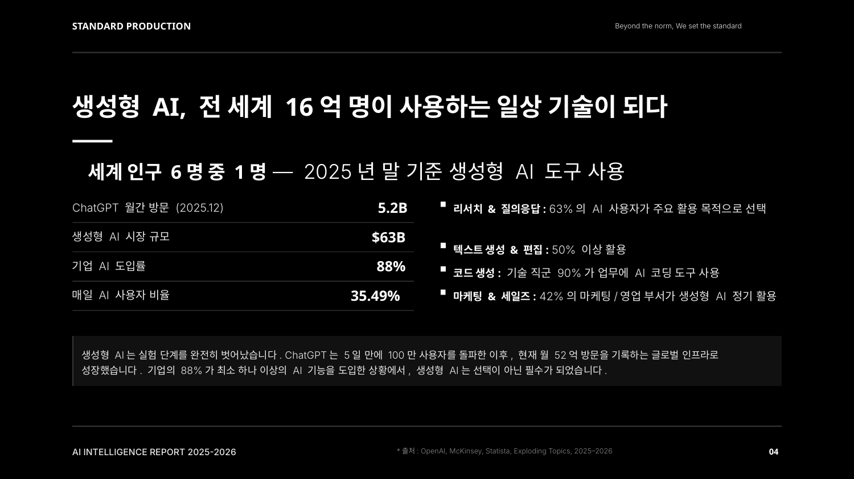
결과물 시각 비교
실제 발표 장면에서 보이는 첫인상 차이가 분명함
GPT sample
Manus sample
Gemini 3.1 Pro
비교 가능한 시각 산출물 부재
→ 발표 디자인 평가 불가
관찰 포인트
GPT 정보 블록과 이미지 배치가 명확해 한 장당 주제가 빠르게 읽힘
Manus 정돈된 보고서 느낌은 있으나 텍스트 밀도가 높아 청중 시선 분산 가능성 큼
실전 발표용 기준에서는 “문서형 슬라이드”보다 “요점형 슬라이드”가 유리하며 GPT가 이 지점에서 우세
Source: uploaded deck renders

Slide 9
기준별 비교 매트릭스
어느 모델이 어떤 항목에서 강하고 약한지 한눈에 정리
평가 항목
GPT-5.4 Thinking
Manus 1.6 일반
Gemini 3.1 Pro
프롬프트 이해·준수
A
15장·톤·발표용 요구를 가장 안정적으로 반영
B
핵심 요구 반영했으나 일부 브랜드 혼입
D
PPT 미생성으로 핵심 요구 불충족
조사·정리 수준
A
구성 흐름과 요점 분리가 우수
B
조사량은 있으나 정리보다 나열에 가까움
C
텍스트 정리는 가능하나 결과물 부재
발표용 적합성
A
시각 요소와 정보 전달 균형 양호
C
문서형 성격이 강해 발표 집중력 약함
F
발표자료 자체가 없음
비용 합리성
B+
월 $20 고정, 결과물 완성도 대비 양호
B
작업 성공은 했지만 338 credits 사용·반복 수정 부담
C
월 $19.99 고정이지만 이번 과업 결과는 미흡
Source: user-provided outputs, task notes, official pricing and model pages

Slide 10
비용 합리성 평가
실사용자는 “좋은 결과”와 함께 “수정 가능 비용”까지 본다
GPT-5.4 Thinking
Manus AI 1.6
Gemini 3.1 Pro
$20 / month
ChatGPT Plus
Credit-based
User case: 338 credits
$19.99 / month
Google AI Pro
고정 구독형이라 반복 수정 비용 예측이 쉬움
성과는 있으나 수정 횟수에 따라 체감 비용이 빠르게 상승
고정 구독형이지만 이번 과업에서는 결과물 미완성으로 효율 저하
비용 결론
예측 가능성만 보면 GPT와 Gemini가 유리하다
하지만 “결과물 완성도 ÷ 비용” 기준으로 보면 GPT가 가장 우수하다
Manus는 단발성 성공률은 좋지만 크레딧 구조 특성상 반복 수정과 재생성 단계에서 부담이 커질 수 있다
Source: OpenAI pricing/help, Google AI plans, Manus official pricing/docs, user credit usage

Slide 11
용도별 추천 모델
최종 1위와 별개로 상황별 최적 선택지는 다를 수 있음
최종 우승
GPT-5.4 Thinking
차선책
Manus AI 1.6
비추천
Gemini 3.1 Pro
가장 균형 잡힌 PPT 생성
발표용 시각 완성도 우세
고정 요금제로 반복 수정에도 유리
빠른 초안 제작에는 적합
문서형 보고서 스타일 선호 시 활용 가능
다만 발표용 재디자인 권장
이번 테스트 범위에서는 PPT 제작 도구로 미흡
텍스트 조사 보조용으로만 고려
실무 제안 초안 1차 생성은 GPT로, 필요 시 특정 정보 보강만 별도 모델로 병행하는 방식이 가장 안정적
Source: user-provided outputs, task notes, official pricing and model pages

Slide 12
최종 랭킹
동일 과업에서의 실제 발표자료 제작 적합성 기준
1위 GPT-5.4 Thinking
발표자료 완성도와 비용 효율의 균형이 가장 좋음
2위 Manus AI 1.6
속도는 강점이나 발표형 슬라이드로는 추가 보정 필요
3위 Gemini 3.1 Pro
이번 테스트에서는 PPT 생성 실패로 순위 경쟁 불가
Source: user-provided outputs, task notes, official pricing and model pages

Slide 13
임원 보고용 한 장 요약
의사결정만 필요한 상황을 위한 condensed slide
결론
이번 과업에서 가장 PPT 제작에 적합한 모델은 GPT-5.4 Thinking으로 판단됩니다
GPT는 요구사항 준수, 조사 구조화, 발표용 디자인, 비용 예측성의 균형이 가장 좋았음
Manus는 생성 속도는 빠르지만 결과물이 문서형에 가까워 발표 슬라이드 관점에서 한 단계 낮음
Gemini는 모델 자체 역량과 무관하게 이번 테스트에서는 사용자의 핵심 목적을 달성하지 못했음
실행 권고
발표용 초안은 GPT로 생성하고, 최종 발표 직전에는 사실 검증과 텍스트 다이어트를 별도 점검하는 워크플로를 권장
Source: user-provided outputs, task notes, official pricing and model pages

Slide 14
평가 근거 및 참고 소스
업로드 파일, 사용자 메모, 공식 가격/모델 페이지 기준
사용자 제공 근거
해석상 유의점
Ai 동향 및 트랜드_Gpt 5.4 Thinking.pptx
Ai 동향 및 트랜드_Manus 1.6.pptx
생성 시간, 생성 실패 여부, 크레딧 사용량에 대한 사용자 메모
Gemini는 PPT 파일 미첨부 상태에서 사용자 진술 기반 평가
이 평가는 범용 모델 성능 전체가 아니라 “이번 PPT 생성 과업”에 한정됨
생성형 모델은 시점에 따라 품질 편차가 존재하므로 재실험 시 결과가 달라질 수 있음
Gemini는 산출물 부재로 인해 상대적으로 보수적 평가가 적용됨
모든 발표자료는 실제 사용 전 숫자와 출처를 재검증하는 것이 바람직함
공식 웹 소스
OpenAI ChatGPT Plus pricing / help
Google AI Pro pricing and Gemini 3.1 Pro model card
Manus official pricing and plans documentation
Source: user-provided outputs, task notes, official pricing and model pages

Slide 15
AI로 PPT를 만드는 시대에도
최종 승부는 “산출물의 완성도”에서 갈립니다
RANKING
1 GPT-5.4 Thinking
2 Manus AI 1.6
3 Gemini 3.1 Pro
Final Verdict
Best fit for presentation deck generation
GPT-5.4 Thinking
핵심 메시지
좋은 AI는 답을 많이 쓰는 모델이 아니라
발표 현장에서 바로 써먹을 수 있는 결과를 내는 모델이다
THANK YOU
Source: consolidated evaluation from uploaded outputs and official plan/model pages

